Slide 1
Сообщение на тему :
«Образование села Летник»
Выполнила ученица 11 класса
Леденёва В.

Slide 2
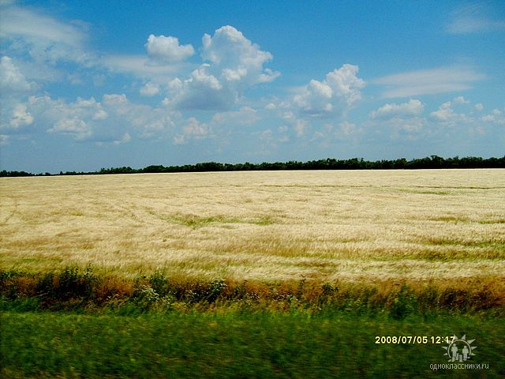
Таких, как Летник, сёл немало,
И есть у каждого из них
Своя судьба, своё начало,
Чего не встретишь у других...
(Ф.Д. Пигалов)

Slide 3
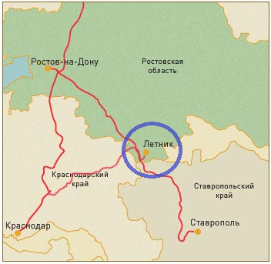
Административно с. Летник принадлежит Песчанокопскому району, Ростовской области и находится на границе с Краснодарским и Ставропольским краями и является самой южной точкой Ростовской области. Наверное, именно поэтому существует легенда, что образование села связано с климатическими условиями.

Slide 4
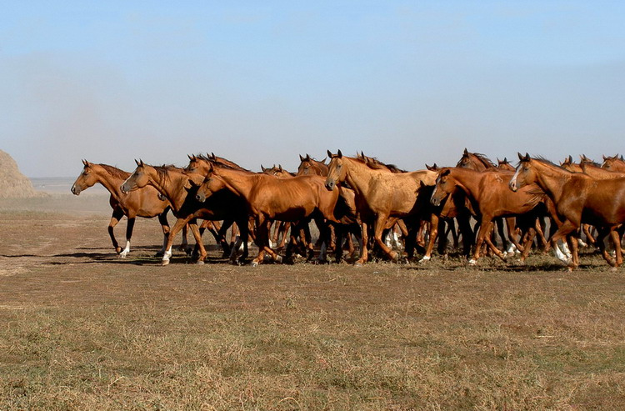
Так как в этой местности было теплее, чем в других селениях, сюда, на территорию будущего Летника, сгоняли на зимовку скот, питавшийся подножным кормом. И именно эта особенность обусловила название села.

Slide 5
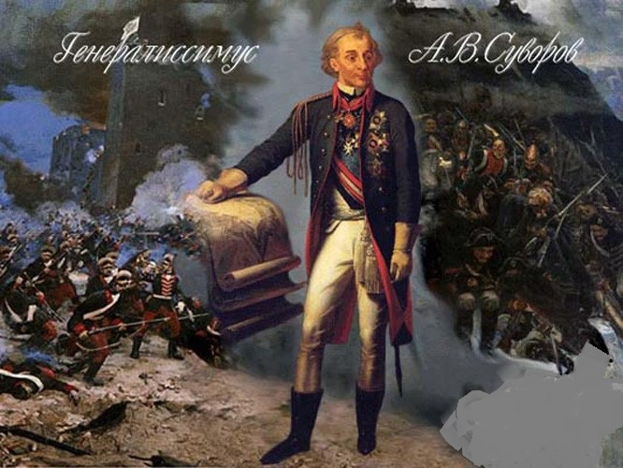
Но существует и другая версия, согласно которой основателями Летника и первыми его поселенцами стали отставные военные, служившие или проходившие обучение в летних Суворовских лагерях, располагавшихся на этой территории. И именно они дали селу название.

Slide 6
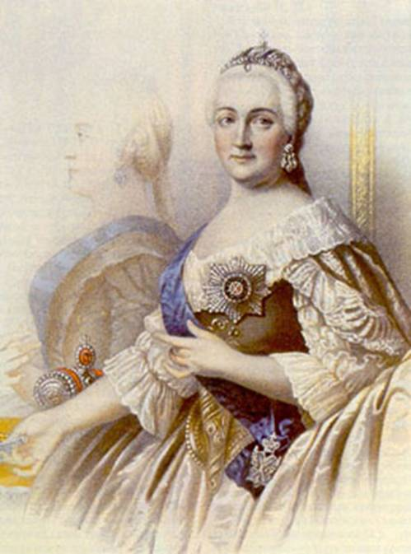
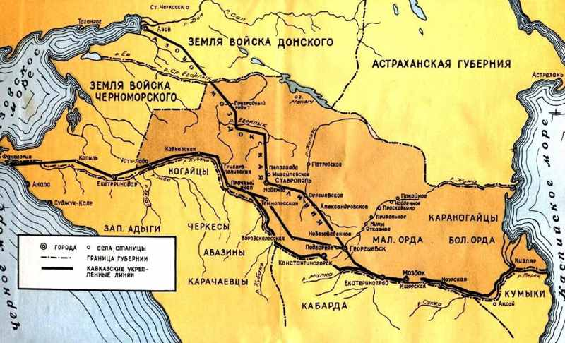
Официальной датой основания села является 1803 год, но есть предположение, что оно было образовано на несколько десятков лет раньше. Об этом свидетельствует указ Екатерины II от 24 апреля 1777 года о создании Азово – Моздокской укрепительной линии. Согласно этому указу по Азово – Моздокской линии должны быть образованы новые укрепления и селения, в том числе и на реке Егорлык. А так как Летник располагается на реке Егорлык, то датой его основания может являться 1777 – 1778 год.

Slide 7
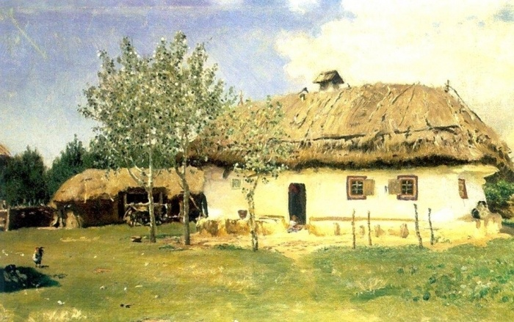
Село Летницкое в конце XIX века
К XIX веку территория села стала активно заселятся переселенцами из Курской и Орловской губерний , которые и составили большую часть коренных жителей. Численность населения к тому времени по семейным спискам составляла 3169 душ мужского пола и 3089 женского. при этом иногородних из Харьковской, Воронежской губерний насчитывалось 192 души м.п. и 189 ж.п. К 1897 году в селе было 1084 двора и 1243 дома. Среди сел сегодняшнего района по количеству домов и жителей Летник занимает третье место, уступая лишь Песчанокопскому и Красной Поляне.

Slide 8
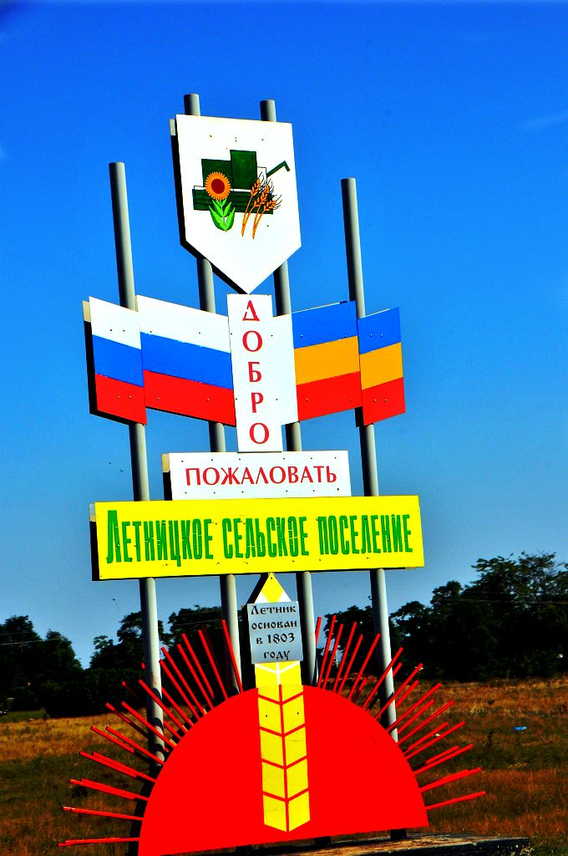
Сегодня Летнику исполилось 210 лет, и наше село растет и процветает. Изменилось село, изменились и люди.

